Slide 1
Gesundheit und Geschlecht im Recht:
Von der Normalität zur Realität
Prof. Dr. Berit Völzmann

Slide 2
Objektivität und Neutralität des Rechts
versus
geschlechtlich unterschiedliche Lebensrealitäten

Slide 3
Natürliche Rolle der Frau – oder auch: Nebensache Frauenkörper
BVerfGE 39, 1 und BVerfGE 88, 203 – Schwangerschaftsabbruch I und II
„Das grundsätzliche Verbot des Schwangerschaftsabbruchs und die grundsätzliche Pflicht zum Austragen des Kindes sind zwei untrennbar verbundene Elemente des verfassungsrechtlich gebotenen Schutzes.“

Slide 4
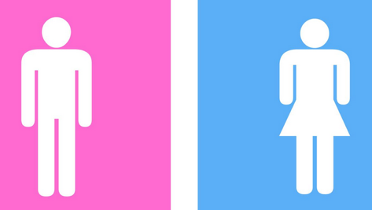
Verfestigung von Normalitätsvorstellungen durch Zusammenwirken von Medizin und Recht
BVerfGE 6, 389 – Homosexuelle
„Schon die körperliche Bildung der Geschlechtsorgane weist für den Mann auf eine mehr drängende und fordernde, für die Frau auf eine mehr hinnehmende und zur Hingabe bereite Funktion hin. [Dies] ist mit konstituierend für Mann und Frau als Geschlechtswesen.“
„Anders als der Mann wird die Frau unwillkürlich schon durch ihren Körper daran erinnert, daß das Sexualleben mit Lasten verbunden ist.“

Slide 5
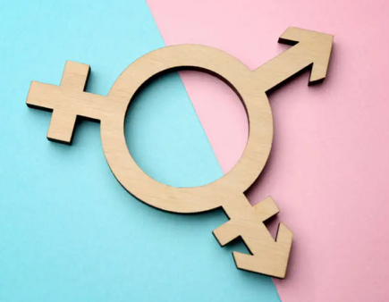
Erkenntnisse in der Medizin als Argumentationsmöglichkeiten für neue Rechtsentwicklung
„Unwandelbarkeit des Geschlechts“ / Heteronormativität
Recht auf geschlechtliche Identität
BVerfGE 147, 1 Rn. 36 – Dritte Option
„das allgemeine Persönlichkeitsrecht schützt die geschlechtliche Identität auch jener Personen, die weder dem männlichen noch dem weiblichen Geschlecht zuzuordnen sind.“

Slide 6
Wandelbarkeit von Normalitäts-vorstellungen
Recht als Herrschafts- und Emanzipations-instrument

Slide 7
Vielen Dank!

